Slide 1






Proyecto Final:
Ciberseguridad
Felipe Gómez Henry
Notes:
Buenas noches a todos los presentes, mi nombre es Felipe Gomez, y esta es mi presentación del proyecto final en ciberseguridad.

Slide 2

Introducción
Alcance
Análisis completo a máquina atacada.
Identificación y Remediación de vulnerabilidades.
Objetivos
Identificar técnicas de intrusión del supuesto atacante
Uso de herramientas de escaneo automático de vulnerabilidades
Demostrar vulnerabilidades
Remediación de vulnerabilidades
Notes:
Alcance de la actividad fue investigar un escenario de ataque a un servidor Debian, con el fin de identificar, analizar y remediar vulnerabilidades críticas en un entorno controlado. Este ejercicio busca reflejar la importancia de integrar la seguridad desde el diseño y mantener sistemas auditados y actualizados.

Slide 3
Metodologías
Técnicas Forenses
Reproducción del Ataque
Revisión de logs
Escaneo de archivos y alteración de permisos
Escaneo de vulnerabilidades
Uso de metasploit
Seguir los pasos teorizando del ataque recibido en la maquina
Remediación de Vulnerabilidades encontradas
Herramientas usadas
Nmap
Gobuster
Wpscan
Nikto
Nessus
Chkrootkit
Rkhunter
Notes:
A lo largo de esta presentación revisaremos la metodología aplicada, que combina técnicas de análisis forense con estrategias ofensivas de pentesting, identificando las técnicas de intrusión y realizar un análisis detallado del comportamiento malicioso para luego documentar las debilidades explotadas. Esto también ayudó a rastrear y crear una hipótesis de cada fase del ataque, que posteriormente fue simulado, demostrando los hallazgos clave, para posteriormente presentar las recomendaciones técnicas para mitigar las fallas detectadas.

Slide 4


Especificaciones Máquina Vulnerada
Nombre del host: debian.
Sistema Operativo: Debian
IP asignada: 10.0.2.13
Sistema operativo: Debian GNU/Linux 12 (bookworm)
Kernel: Linux 6.1.0-25-amd64
Entorno: Máquina virtual (VirtualBox)
Rol asignado: Servidor web alojamiento de sitio
web wordpress
Maquina Atacante: Kali Linux
Notes:
El entorno de trabajo fue una máquina virtual Debian Linux vulnerado con las siguientes características, fue configurada como servidor web que alojaba un sitio en WordPress. Esta plataforma, ampliamente utilizada, representa un objetivo común para los atacantes debido a sus múltiples vectores de entrada mal configurados o desactualizados. Lo que demostraremos con el entorno estudiado que simula una situación realista donde un atacante ha comprometido servicios expuestos públicamente. Y como maquina atacante se utilizo una maquina virtual con Kali Linux.

Slide 5


Análisis Forense
Uso de los siguientes comandos:
Sudo journalctl -u ssh
Sudo journalctl | grep sshd
Sudo jounalctl | grep sudo
Hallazgos:
Acceso remoto por SSH exitoso al usuario “root” desde una ip externa .
Ediciones de archivos de configuraciones críticas.
Manipulaciones de permisos.
Notes:
El análisis forense de la máquina comenzó con una revisión de logs usando comandos como los siguientes 'journalctl -u ssh' para logs del sistema.
Se encontraron los siguientes hallazgos:
Accesos remotos exitosos al usuario root desde una IP externa, un claro indicio de intrusión. Se identificaron ediciones a archivos críticos del sistema como sshd_config y wp-config.php, además de manipulaciones de permisos con chmod 777.
Estos patrones suelen corresponder a intentos de establecer persistencia o facilitar el escalamiento de privilegios. Asimismo, se hallaron objetos anómalos en directorios temporales como /tmp y cambios en resolv.conf. Estos hallazgos se correlacionan con técnicas avanzadas de evasión y “command & control”.

Slide 6
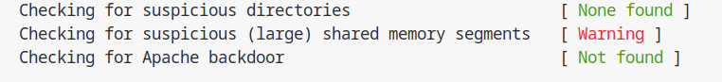
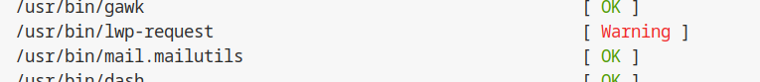
Análisis Forense
Escaneo con chkrootkit y rkhunter
Hallazgos:
Warnings de segmentos de memoria compartida anómalos.
Warning de un script en Perl que forma parte de libwww-perl.
Warning de archivo sshd_config permite loguearse como root por SSH.
Notes:
Se complementó el análisis con escáneres de malware como chkrootkit y rkhunter.
El objetivo específico de esto escaners, fue recrear el camino seguido por un atacante, desde el acceso inicial hasta la explotación y control del sistema.
El 1er Warning” que indica que hay segmentos de memoria compartida anómalos entre procesos. Interpretación: Alerta por posible uso indebido de recursos de memoria, debe revisarse con ipcs -m.
El 2do warning evidencia un script Perl que forma parte de la librería triple w perl, que puede ser usado para hacer peticiones HTTP desde la terminal. Esto resulta ser un cambio sospechoso en el hash o permisos del archivo indican posible compromiso.
El tercero verifica si el archivo sshd_config permite loguearse como root por SSH. Tener esta opción habilitada abre la puerta a ataques de fuerza bruta y escalada sin necesidad de exploits complejos.

Slide 7
PENTESTING
Notes:
Luego se procedió con el pentesting donde se simula un ataque real contra la maquina hackeada Debian, con el fin de identificar y explorar las vulnerabilidades encontradas, acceder a información sensible y evaluar el nivel de compromiso alcanzable por un atacante.

Slide 8

Análisis de Vulnerabilidades
Objetivos y metodologías de trabajo
Alcance
Notes:
Partiendo con un análisis de vulnerabilidades,
Tiene como alcance:
Escaneos de puertos y vulnerabilidades en la maquina Debian.
Búsqueda de vulnerabilidad explotada y/o signos de persistencia.
Identificación y explotación de vulnerabilidades.
Como Objetivo principal
Realizar múltiples escaneos y posteriormente realizar el ataque correspondiente para explotación de vulnerabilidades encontradas.

Slide 9
Fases de Pentesting
Escaneos de Vulnerabilidades
Herramientas usadas:
Nmap
Gobuster
Nessus
Nikto
WPscan
Notes:
Se aplicaron escáneres automatizados, como Nmap para descubrimiento de puertos, Gobuster para enumeración de directorios, y Wpscan para detección de vulnerabilidades en WordPress.

Slide 10
Servicios y configuraciones iniciales
Servicio | Puerto | Descripción
SSH | 22/tcp | OpenSSH 9.2p1, permite login con contraseña (vulnerable)
FTP | 21/tcp | vsftpd 3.0.3, con acceso inseguro
Apache2 | 80/tcp | Apache 2.4.62 alojando WordPress 6.x
WordPress | vía HTTP | Instalado en /var/www/html, sin actualizaciones, plugins ni protección inicial.
Notes:
Tanto Nmap como los escaners complementario permitieron confirmar e identificar los servicios activos en los puertos 21, 22 y 80, revelando software como vsftpd, OpenSSH y Apache, con versiones susceptibles a explotación. Se teorizaron vectores de ataque basados en estas versiones.

Slide 11
Explotación – Acceso por FTP (puerto 21)
Hallazgos:
Version vsftpd 2.3.4
Vulnerable a ataques backdoor
Herramienta usada:
Metasploit ► exploit/unix/ftp/vsftpd_234_backdoor
Resultado:
“Exploit completed, but no sesión was created” ► No hay backdoor activo
Notes:
Se inicia la fase de explotación con el servicio FTP. Mediante escaneo con Nmap, se detectó la presencia de vsftpd en su versión 2.3.4, una versión ampliamente documentada por incluir una vulnerabilidad de tipo backdoor. Se empleó Metasploit para ejecutar el exploit específicado ['vsftpd_234_backdoor’]. Esta técnica intenta abrir una sesión remota de shell al aprovechar una puerta trasera incrustada en el software comprometido. Sin embargo, aunque el exploit se ejecutó correctamente, no se obtuvo acceso remoto, lo que indica que la vulnerabilidad no estaba activa o había sido parcheada. Este resultado valida la importancia de verificar no solo la existencia de software vulnerable, sino también la explotación efectiva. Aunque el intento falló, el solo hecho de que el servicio FTP siga disponible y en una versión tan insegura ya representa un riesgo que debe eliminarse.

Slide 12
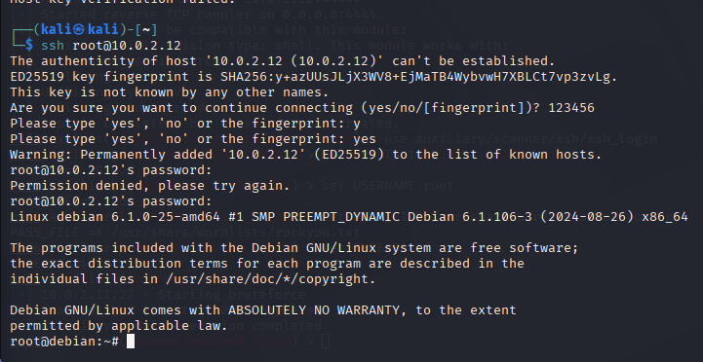
Explotación – Acceso por SSH (Puerto 22)
Hallazgos:
Usuario root habilitado por SSH
Contraseña débil: (123456)
Herramienta usada:
Metasploit scanner/ssh/ssh_login
Resultado:
Acceso remoto con usuario root ► control total del sistema
Notes:
Se teoriza que el atacante pudo entrar en primer lugar: el puerto 22 (SSH).
El certificado utilizado es OpenSSH 9.2p1 vulnerable a que se acceda al usuario root al estar permitida esta opción.
Se logra establecer conexión remota, SSH con root habilitado y una contraseña débil facilitó el ingreso completo al sistema, lo que constituye una falla crítica. Herramientas adicionales como WPScan, Gobuster y Nessus confirmaron los riesgos, detectando configuraciones inadecuadas, rutas de administración expuestas, y archivos sensibles accesibles, como wp-config.php. Esta combinación de hallazgos evidencia el nivel de exposición de la máquina y valida la hipótesis del ataque por este puerto como vector inicial.

Slide 13
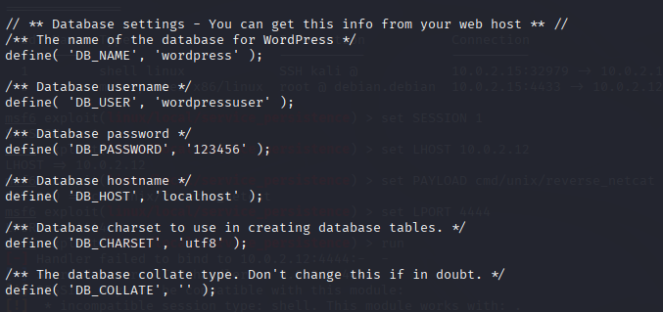
Post Explotación – Acceso a datos de configuración WordPress
Usuario root habilitado por SSH
Contraseña débil: (123456)
Metasploit scanner/ssh/ssh_login
Mala configuración wordpress: “cat /var/www/html/wp-config.php”.
Extracción de credenciales de BBDD
Exfiltración de información, extracción de hashes.
Notes:
La hipótesis principal es que el atacante con un acceso tan importante como el usuario root de forma remota, posteriormente accedería a información de la web alojada en el servidor, creada y configurada con wordpress.
Se intenta entonces mirar archivos con información no protegida debido a mala configuración de wordpress: como la siguiente “cat /var/www/html/wp-config.php”. Este archivo muestra datos importantes como credenciales de la base de datos.
En consecuencia hace que tengamos acceso directo a la base de datos donde se puede extraer información del sitio, como datos sensibles, credenciales de usuario, hashes de contraseña que posteriormente pueden descifrar con herramientas como john the Ripper por ejemplo.

Slide 14



Conclusión del Pentesting
Vector Inicial
Post-Explotación
Impactos Adicionales
Notes:
El pentesting fue estructurado en fases clásicas para simular con fidelidad un ataque real. En la etapa de reconocimiento y escaneo, se identificaron puertos abiertos y versiones de servicios como FTP, SSH y HTTP, lo cual estableció el mapa de ataque potencial. Luego, se exploraron las rutas y configuraciones expuestas. Estas revelaron elementos clave como archivos críticos sin protección y versiones vulnerables de WordPress. Finalmente, se procedió a la explotación y post-explotación. El acceso remoto como root se logró debido a configuraciones permisivas en SSH. Posteriormente, se extrajeron credenciales desde wp-config.php, accediendo a credenciales de la base de datos. Estas fases validan un flujo completo de compromiso y permiten proponer contramedidas eficaces.

Slide 15
Recomendaciones
De Remediación

Slide 16
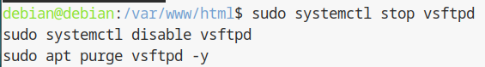
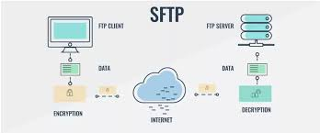
Remediaciones: Puerto 21 (FTP)
Notes:
Las remediaciones sobre el puerto 21, donde se ejecutaba un servicio FTP, son críticas dado que este protocolo no cifra las credenciales ni la información transmitida, lo que facilita su interceptación. La primera acción recomendada es deshabilitar completamente el servicio vsftpd. Este servicio no es esencial para el funcionamiento de WordPress y su permanencia incrementa la superficie de ataque. Además, se deben eliminar las cuentas que tengan acceso vía FTP, especialmente si comparten credenciales débiles o por defecto. Finalmente, cualquier funcionalidad que requiera transferencia de archivos debe migrar al uso de SFTP, que cifra las conexiones y es mucho más seguro. Estas acciones reducen significativamente el riesgo de explotación futura por este vector.

Slide 17
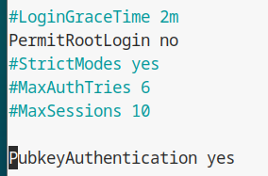
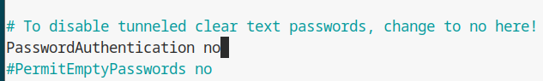
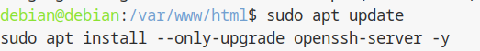
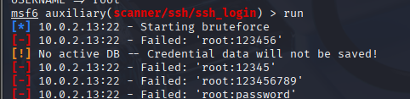
Remediaciones: Puerto 22 (SSH)
Modificación de ssh_config
Actualización de SSH
Notes:
Para mitigar el vector de ataque más crítico detectado, es esencial reforzar el servicio SSH. El primer paso es prohibir el inicio de sesión del usuario root modificando el archivo sshd_config con la opción PermitRootLogin no. Esto previene ataques de fuerza bruta directos al usuario más privilegiado del sistema.
Adicionalmente, se debe deshabilitar la autenticación por contraseña y forzar el uso de autenticación mediante claves públicas. Esta práctica mejora significativamente la seguridad del acceso remoto. Finalmente, se recomienda actualizar la versión de OpenSSH utilizada, ya que versiones obsoletas pueden contener fallos conocidos explotables. Estas medidas juntas forman una defensa sólida contra accesos no autorizados vía SSH.

Slide 18
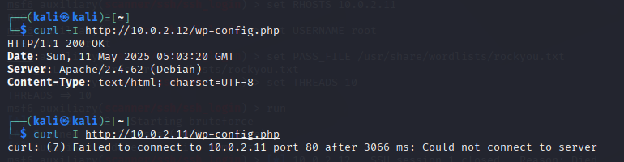
Remediaciones: Puerto 80 (HTTP)
Blindar wp-config.php Usuario root habilitado por SSH
Modificar .htaccess (sudo nano .htaccess en /var/www/html)
Agregar:
<Files wp-config.php>
Order allow,deny
Deny from all
</Files>
Notes:
Las remediaciones sobre el puerto 80 y la aplicación WordPress son fundamentales para minimizar el riesgo de explotación web.
Una de las primeras acciones es blindar el archivo wp-config.php mediante reglas en .htaccess que impidan su acceso por navegador

Slide 19
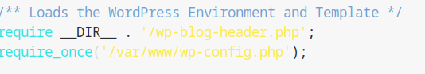
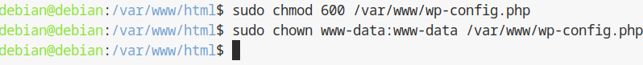
Remediaciones: Puerto 80 (HTTP)
Mover wp-config.php a /www
Debido a que se ha cambiado de ubicación, modificar index.php con la nueva ubicación.
Dar permisos SOLO al propietario (del servidor) sobre el archivo wp-config.php para lectura y escritura.
Notes:
Mover el archivo wp-config de ubicación. Cambiar su ubicación como por ejemplo en index.php.
También asignando permisos de lectura y escritura solo al propietario.

Slide 20
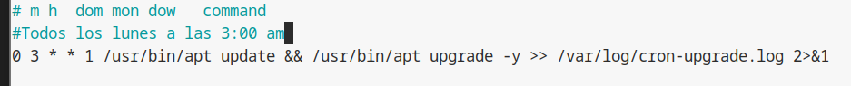
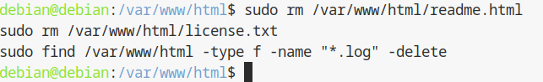
Remediaciones: Puerto 80 (HTTP)
Actualizaciones automáticas programadas
Eliminación de archivos innecesario o que den pistas de versiones de los servicios y aplicaciones utilizadas:
Notes:
También es crucial implementar una política de actualizaciones automáticas del sistema. Esto puede lograrse mediante tareas programadas con crontab, reduciendo la ventana de exposición a vulnerabilidades recién descubiertas.
Eliminación de archivos innecesarios o que den pistas sobre versiones, servicios, plugins usados.

Slide 21
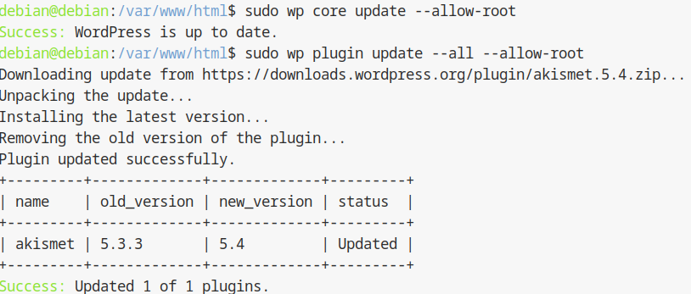
Remediaciones: Puerto 80 (HTTP)
Actualización de worpress, incluir wp-cli para facilitar el control de versiones y actualización de plugins y utilidades.
Notes:
Actualización de worpress, incluir la utilidad wp-cli puede facilitar el control de versiones, actualización de plugins y utilidades.

Slide 22
Remediaciones: Puerto 80 (HTTP)
Configurar encabezados de seguridad en Apache en: sudo nano /etc/apache2/conf-available/security.conf.
Agregar:
Header always set X-Content-Type-Options "nosniff"
Header always set X-Frame-Options "DENY"
Header always set Referrer-Policy "no-referrer"
Header always set X-XSS-Protection "1; mode=block"
Notes:
Finalmente, se deben configurar encabezados de seguridad en Apache. Estas medidas fortalecen la defensa contra ataques como cross-site scripting (XSS) y clickjacking, elevando así la seguridad general del entorno web.

Slide 23
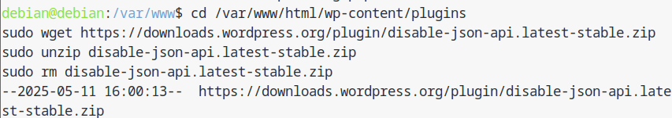
Remediaciones: Puerto 80 (HTTP)
Se implementa un plugin de bloqueo Disable REST API, para evitar que se puedan listar los usuarios o la obtención de datos sensibles.
Activar el plugin
Se recomienda encarecidamente fortalecer las credenciales de root (pass: 123456), además de cambiar las credenciales por defecto y débiles en servicios como la base de datos
Notes:
Se instaló el plugin Disable REST API para bloquear el acceso público a la REST API de WordPress, que por defecto permite a cualquier visitante consultar rutas sensibles como listas de usuarios. Este endpoint expone nombres de usuario registrados en el sistema, lo que facilita ataques de fuerza bruta o reconocimiento por parte de un atacante.

Slide 24
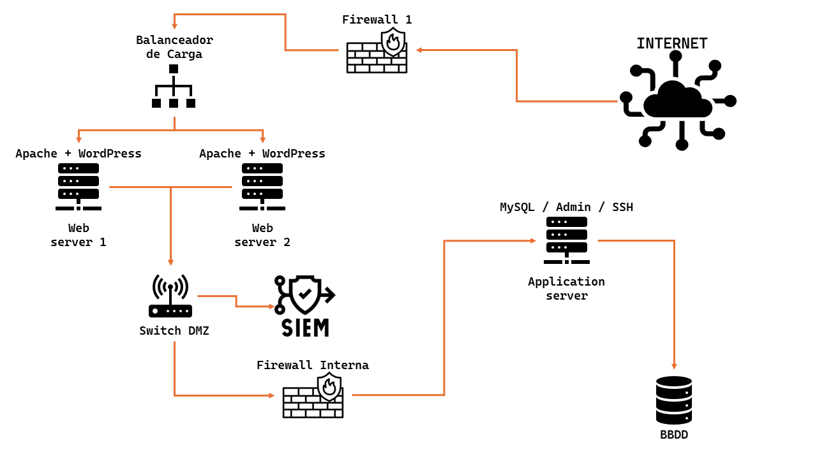
Propuesta de Topología
Notes:
Objetivo:
Proteger servicios expuestos (como WordPress en Apache y SSH) reduciendo al máximo la superficie de ataque, garantizando disponibilidad, segmentación y monitoreo.
Recomendación: Topología segmentada con DMZ
DMZ (Zona Desmilitarizada):
Aloja los servidores accesibles desde internet (Web/HTTP/HTTPS)
Aísla el tráfico directo hacia la red interna
Protege el backend de ataques externos directos
Firewalls en capas (FW1, Interno):
Controlan el tráfico entre internet, DMZ y LAN
Se aplican políticas como: “sólo HTTP/HTTPS a DMZ”, “sólo MySQL del Web al DB”
Segmentación lógica:
SSH solo accesible desde red interna o a través de jumpbox
DB/MySQL no expuesto nunca directamente a internet
Alta disponibilidad:
Balanceador de carga HTTP distribuye tráfico entre los servidores WordPress
Monitoreo & Logging:
Todos los eventos van a un SIEM o sistema de log separado (Wazuh, ELK, etc.)

Slide 25
Conclusión
Notes:
Gracias al desarrollo de este proyecto y los conocimientos adquiridos a lo largo del bootcamp, nos ha permitido evidenciar cómo una configuración por defecto y sin medidas de seguridad adecuadas puede comprometer completamente un servidor WordPress sobre Debian. A través de técnicas de escaneo, explotación y post-explotación, se logró acceder al sistema mediante SSH, extraer credenciales sensibles y obtener control total del entorno. Posteriormente, se aplicaron medidas de remediación alineadas con las buenas prácticas de OWASP y NIST: eliminación de servicios innecesarios como FTP, endurecimiento del servicio SSH, protección de archivos críticos como wp-config.php, bloqueo de la REST API y actualización completa del CMS. Finalmente, los escaneos de validación confirmaron que los vectores explotables fueron mitigados exitosamente. Este proyecto demuestra la importancia de una correcta configuración inicial, actualizaciones regulares y pruebas de seguridad continuas para garantizar la integridad de sistemas en producción. La máquina pasó de ser completamente vulnerable a estar debidamente protegida frente a ataques comunes en entornos reales.

Slide 26
Muchas Gracias!

